Slide 1
Expression : ((8+6)/2)*(9-3)
Expression arithmétique

Slide 2
Expression : ((8+6)/2)*(9-3)
Résultat du traitement par le parseur : (*(/(+(8()())(6()()))(2()()))(-(9()())(3()())))
Expression arithmétique
Arbre de syntaxe

Slide 3
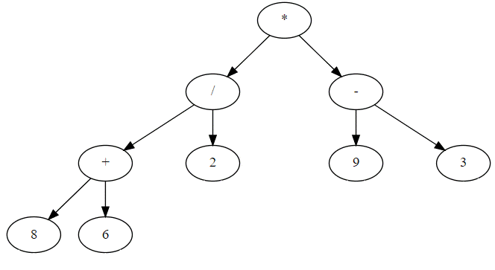
Expression : ((8+6)/2)*(9-3)
Résultat du traitement par le parseur : (*(/(+(8()())(6()()))(2()()))(-(9()())(3()())))
Représentation sous forme d’arbre :
Expression arithmétique
Arbre de syntaxe
Représentation sous forme d’arbre :
Arbre binaire

Slide 4
Expression : ((8+6)/2)*(9-3)
Résultat du traitement par le parseur : (*(/(+(8()())(6()()))(2()()))(-(9()())(3()())))
Représentation sous forme d’arbre :
Expression arithmétique
Arbre de syntaxe
Représentation sous forme d’arbre :
Arbre binaire
Parcours préfixe
* / + 8 6 2 – 9 3
Notation polonaise
Parcours infixe
8 + 6 / 2 * 9 - 3
Parcours suffixe
8 6 + 2 / 9 3 - *
Notation polonaise inverse

Slide 5
Expression : ((8+6)/2)*(9-3)
Représentation sous forme d’arbre :
Expression arithmétique
Implémentation avec une pile
NPI
Arbre de syntaxe
 |  |  |  |  |  |  |  |  |  |  |  | 7
 |  | 8 |  |  |  | 14 |  |  |  | 7 |  | 9 |  | 7
8 |  | 6 |  | 14 |  | 2 |  | 7 |  | 9 |  | 3 |  | 6 |  | 42
Arbre binaire
Implémentation / pile
+
/
–
*
On empile des opérandes,
on dépile avec un opérateur
Parcours préfixe
* / + 8 6 2 – 9 3
Notation polonaise
Parcours infixe
8 + 6 / 2 * 9 - 3
Parcours suffixe
8 6 + 2 / 9 3 - *
Notation polonaise inverse

Slide 6
Expression : ((8+6)/2)*(9-3)
Implémentation avec une pile
Expression arithmétique
Notation polonaise
Arbre de syntaxe
 |  |  |  |  |  | * |  |  |  |  |  |  |  | *
 |  |  |  | * |  | / |  | * |  |  |  | * |  | 7
 |  | * |  | / |  | + |  | / |  | * |  | 7 |  | –
* |  | / |  | + |  | 8 |  | 14 |  | 7 |  | – |  | 9 |  | 42
Arbre binaire
Implémentation / pile
6
2
3
On empile des opérateurs et un opérande,
on dépile avec un deuxième opérande
Parcours préfixe
* / + 8 6 2 – 9 3
Notation polonaise
Parcours infixe
8 + 6 / 2 * 9 - 3
Parcours suffixe
8 6 + 2 / 9 3 - *
Notation polonaise inverse

Slide 7
Expression : ((8+6)/2)*(9-3)
Implémentation avec une pile
Expression arithmétique
Parcours infixe
Par exemple
Arbre de syntaxe
 |  | 8 |  |  |  | 14 |  |  |  | 7 |  |  |  | 63
8 |  | + |  | 14 |  | / |  | 7 |  | * |  | 63 |  | - |  | 60
Arbre binaire
Implémentation / pile
6
2
9
3
On a perdu l’ordre des opérations…
Parcours préfixe
* / + 8 6 2 – 9 3
Notation polonaise
Parcours infixe
8 + 6 / 2 * 9 - 3
Parcours suffixe
8 6 + 2 / 9 3 - *
Notation polonaise inverse

